Slide 1

Specifika financování mezinárodního podnikání malých a středních podniků
Ing. Jana Šimáková, Ph.D.
Financování mezinárodního podnikání

Slide 2
Malé a střední podniky
Malé a střední podniky (MSP) představují samostatné podnikatelské jednotky v rukou jednoho nebo několika podnikatelů, s malým počtem pracovníků, relativně malým kapitálem a malým ročním obratem.
  Doporučení Evropské komise 2003/361/EC obsahuje definici MSP se záměrem posílit jejich konkurenceschopnost.
  Podniky musí být nezávislé, tzn. že jiný subjekt nesmí v MSP vlastnit více než 25 % akcií nebo hlasovacích práv.
Kategorie podniku | Počet zaměstnanců | Obrat | Bilanční suma
Střední podnik | < 250 | ≤ 50 mil. EUR | ≤ 43 mil. EUR
Malý podnik | < 50 | ≤ 10 mil. EUR | ≤ 10 mil. EUR
Mikropodnik | < 10 | ≤ 2 mil. EUR | ≤ 2 mil. EUR
09 Specifika financování mezinárodního podnikání malých a středních podniků
Notes:
csvukrs

Slide 3
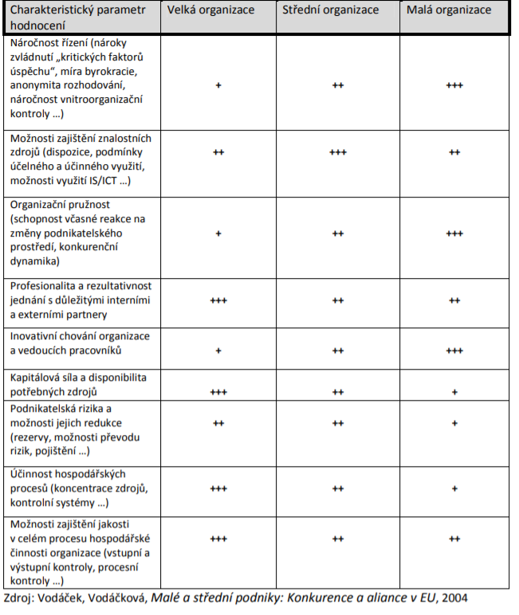
Výhody a nevýhody MSP
09 Specifika financování mezinárodního podnikání malých a středních podniků
Notes:
csvukrs

Slide 4
Rozdělení českých MSP ve vtahu k internacionalizaci
Střední podniky, které jsou významné pro domácí trh ČR a již mají vlastní dlouhodobější zkušenosti z mezinárodní spolupráce.
Střední podniky a exportní malé firmy, které pracují v růstových oborech a mají krátkodobější zkušenosti z mezinárodní spolupráce.
Střední a malé podniky, které jsou dosud zaměřené na domácí trh a pracují převážně v tradičních oborech.
Mikropodniky zakotvené v určité lokální oblasti domácího trhu bez zkušeností s podnikáním v mezinárodním prostředí.
09 Specifika financování mezinárodního podnikání malých a středních podniků
Notes:
csvukrs

Slide 5
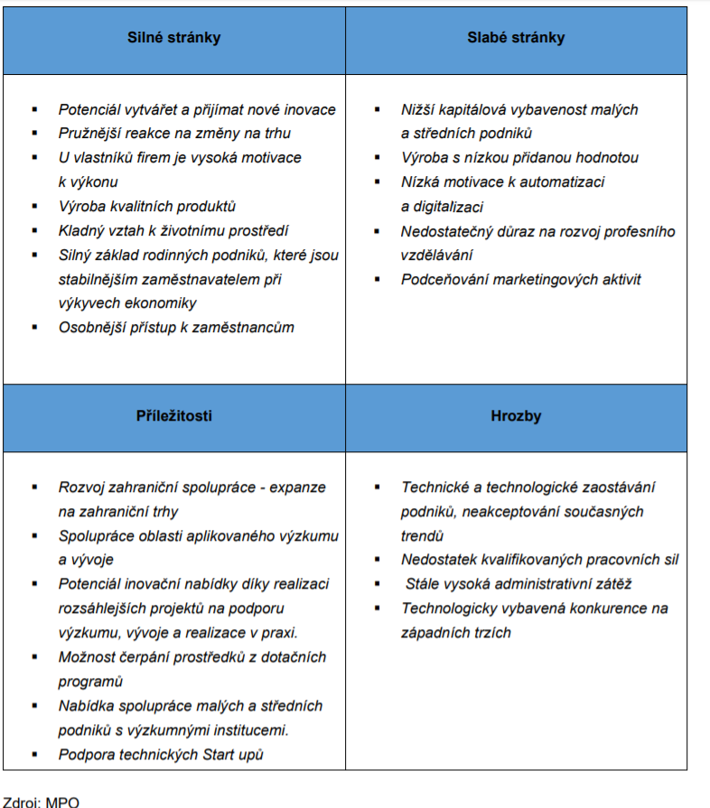
SWOT analýza malých a středních podniků v České republice
http://amsp.cz/wp-content/uploads/2019/09/Zpr%C3%A1va-o-v%C3%BDvoji-podnikatelsk%C3%A9ho-prost%C5%99ed%C3%AD-v-%C4%8Cesk%C3%A9-republice-v-roce-2018-ma_ALBSBEEQPHQL.pdf
09 Specifika financování mezinárodního podnikání malých a středních podniků
Notes:
csvukrs

Slide 6
Formy vstupů MSP na zahraniční trhy
Formy přítomnosti firmy na zahraničním trhu
  vývoz a dovoz zboží a služeb
  formy nenáročné na kapitálové investice
  kapitálově náročné formy vstupu na mezinárodní trhy
    Pro MSP pouze výjimečně
09 Specifika financování mezinárodního podnikání malých a středních podniků
Notes:
csvukrs

Slide 7
Faktory ovlivňující zahraniční aktivity MSP
Konkurenceschopné výrobky nebo služby
Obchodní oddělení
Účast na zahraničních výstavách a veletrzích
Finanční zdroje
09 Specifika financování mezinárodního podnikání malých a středních podniků
Notes:
csvukrs

Slide 8
Zdroje financování
Zdroje financování
Vlastní
Cizí
Dlouhodobé
Interní
Externí
Dlouhodobé
Krátkodobé
Externí
Externí
Kapitálová struktura
09 Specifika financování mezinárodního podnikání malých a středních podniků
Notes:
csvukrs

Slide 9
Hlavní zdroje financování mezinárodního podnikání MSP
Vzhledem k tomu, že pro investory, banky a jiné finanční instituce představují MSP vyšší riziko investice, jsou jejich finanční zdroje poměrně omezené.
Nejdůležitější zdroje financování MSP:
  bankovní úvěr
  dodavatelský úvěr
  státní podpory
  dotace
09 Specifika financování mezinárodního podnikání malých a středních podniků
Notes:
csvukrs

Slide 10
Vlastní zdroje financování v MSP
Zdroje vlastního kapitálu:
  Interní
    vzniklé v podniku z předešlé činnosti (zisk a odpisy)
    Omezením zisku jako zdroje financování je jeho volatilita v čase. Obzvlášť u MSP je riziko závislé na ekonomickém cyklu.
  Externí
    navýšení základního kapitálu stávajícími nebo novými společníky
    Mezi MSP je nejrozšířenější formou podnikání společnost s ručením omezením - s.r.o..
    Akciových společností mezi MSP je omezené množství, proto k získání kapitálu není možné využít emise akcií.
09 Specifika financování mezinárodního podnikání malých a středních podniků
Notes:
csvukrs

Slide 11
Cizí krátkodobé zdroje financování v MSP
Cizí krátkodobé zdroje financování mezinárodního podnikání MSP je primárně využíváno pro financování zahraničního obchodu, a to zejména standardními formami:
  Dodavatelské úvěry
  Odběratelské úvěry
  Kontokorentní úvěry
  Faktoring
09 Specifika financování mezinárodního podnikání malých a středních podniků
Notes:
csvukrs

Slide 12
Cizí střednědobé a dlouhodobé zdroje financování v MSP
Bankovní úvěry
Emise dluhopisů
  Emise je pro podmínky MSP velmi limitovaná, tudíž není převážně využívána.
Leasing
Forfaiting
09 Specifika financování mezinárodního podnikání malých a středních podniků
Notes:
csvukrs

Slide 13
Alternativní financování mezinárodního podnikání MSP
Venture kapitál
  Poskytován investičními a finančními společnostmi, specializovanými fondy
  Poskytován jednotlivci (Business Angels)
    Jedná se o tzv. smart-money (kromě finanční investice přispívá investor svým know-how, skušenostmi a kontakty)
Státní podpora MSP
Podpora mezinárodních organizací
09 Specifika financování mezinárodního podnikání malých a středních podniků
Notes:
csvukrs

Slide 14
Druhy venture kapitálu
Seed capital (předstartovní financování)
  Financování ještě před samotným vznikem podniku. Řadí se sem financování projektů jako vývoj výrobku, založení podniku, zahájení výroby či uvedení produktu na trh. Riziko této investice je vysoké.
Start-up capital (startovní financování)
  Financování výroby a distribuce již existujícího produktu pro podnik, který se chystá proniknout na trh.
Early stage development capital (financování počátečního rozvoje)
  Jedná se o financování podniků, které většinou fungují méně než 3 roky, ale jsou příliš rizikové pro úvěrové financování.
Expansion capital - later stage venture (rozvojové financování)
  Používá se, když se jedná o podnik, který je v zisku a jde pouze o rozšíření výroby, nebo zavedení dalšího výrobku. Takové financování nese pro investory nižší riziko.
Debt replacement (profinancování dluhu)
  Financování v případě krátkodobé ztráty a kolapsu cash flow, při kterém investor získá majetkový podíl v podniku. Jde o nahrazení cizích zdrojů vlastním kapitálem, v podnicích s vysokým podílem cizích úvěrových zdrojů a tím dochází k navýšení základního kapitálu.
Rescue capital (záchranný kapitál)
  Je to investice do podniků, kterým hrozí krach. Taková investice bývá nezbytná na jeho odvrácení.
09 Specifika financování mezinárodního podnikání malých a středních podniků
Notes:
csvukrs

Slide 15
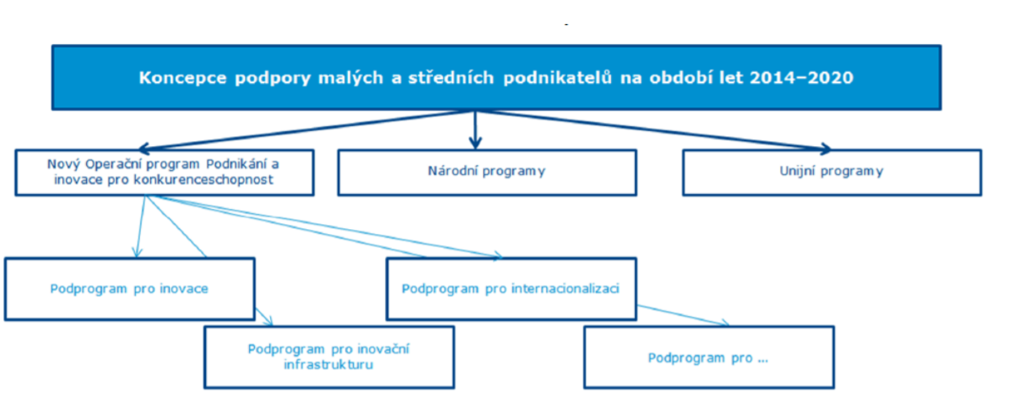
Koncepce podpory MSP v ČR
09 Specifika financování mezinárodního podnikání malých a středních podniků
Notes:
csvukrs

Slide 16
Podpora konkurenceschopnosti MSP v EU
Hlavní priority podpory MSP v EU:
  regulatorní - znamená vytvoření příznivého prostředí pro MSP především zjednodušováním administrativních povinností a zmírňováním možných nepříznivých dopadů nové legislativy na MSP
  finanční - spočívá v poskytování finančních zdrojů, ulehčujících přístup MSP k investicím
  nefinanční – ulehčující MSP přístup k informacím, vzdělávání, poradenství
09 Specifika financování mezinárodního podnikání malých a středních podniků
Notes:
csvukrs

Slide 17
Operační program TAK
Operační program Technologie a aplikace pro konkurenceschopnost
  V období 2021–2027 budou moci podniky čerpat dotace pro projekty se zaměřením na inovace, výzkum a vývoj, energetické úspory, obnovitelné zdroje nebo digitalizaci.
  Všechny informace a rozdělení dotací i dle velikosti podniku jsou k dispozici zde:
  https://www.dotace-optak.cz/dotacni-programy/
09 Specifika financování mezinárodního podnikání malých a středních podniků
Notes:
csvukrs

Slide 18
Další programy na podporu internalizace MSP
Program Marketing
  nabízí pomoc při účasti na zahraničních výstavách a veletrzích.
Program NOVUMM
  zaměřen na podporu zahraničních akcí, kde se při účasti se zvyšuje povědomí o firmě, které následně přispívá k zvýšení produkce a vývozu jejich produktů.
Program NOVUMM KET
  přispívá ke zviditelnění firmy na zahraničním trhu a podpoře mezinárodní konkurenceschopnosti. Tato podpora pak je impulsem k zvýšení produkce a vývozu produktů, což kladně posiluje růst zaměstnanosti.
Program DESIGN
  jeho prostřednictvím poskytují designéři z Adresáře designérů a kvalitní propagace zvýhodněné designérské služby zaměřené na zvýšení mezinárodní konkurenceschopnost MSP jejich designu v zahraničí.
09 Specifika financování mezinárodního podnikání malých a středních podniků
Notes:
csvukrs

Slide 19
Programy na podporu Startupů
Cílem podpory začínajících podniků s technologickým a inovačním potenciálem je urychlení rozvoje těchto podnikatelských aktivit inovativních MSP a získání zkušeností s podnikáním jak v ČR, tak na vyspělých zahraničních trzích.
Podpora je realizována prostřednictvím:
  specifických poradenských služeb mentorů
  přenosu podnikatelského know-how
  podpory komercializace produktu
  transferu výsledků vývojových a inovačních aktivit
09 Specifika financování mezinárodního podnikání malých a středních podniků
Notes:
csvukrs

Slide 20
Programy na podporu Startupů z prostředků OP PIK
CzechAccelerator
  3měsíční akcelerační program, v průběhu kterého je možno využívat kancelářské prostory místního podnikatelského inkubátoru, mentoring, poradenství, služby na ochranu duševního vlastnictví, zúčastňovat se networkingových akcí
CzechDemo
  pomáhá podnikům s přípravou a účastí na prezentačních akcích a které jsou příležitostí pro získání zákazníků, investorů a financování.
CzechMatch
  pomáhá s přípravou na prezentaci a jednání s investory a obchodními partnery. Firmy mají příležitost představit svůj inovativní nápad zahraničním investorům a získat od nich zpětnou vazbu.
CzechStarter
  pomáhá získat know-how od zkušených podnikatelů, je možnost až 7 měsíců získávat rady od mentorů a poradců, a to včetně ochrany duševního vlastnictví.
09 Specifika financování mezinárodního podnikání malých a středních podniků
Notes:
csvukrs

Slide 21
Aktivity Ministerstva průmyslu a obchodu
České oficiální účasti na mezinárodních veletrzích a výstavách v zahraničí mají za cíl podporu českých podnikatelských subjektů na veletrzích a výstavách, usnadňují tak jejich pronikání na zahraniční trhy a propagaci České republiky ve světě.
  Účast na akcích v roce 2018 s podporou Ministerstva průmyslu a obchodu v celkové alokaci 59,2 mil. Kč směřovala k uzavření kontraktů v celkové výši přes 3,4 mld. Kč.
  Podpora veletržních účastí patří mezi nejúčinnější a mezi podniky nejoblíbenější formu podpory. Zejména pro MSP přispívá k posílení jejich mezinárodní konkurenceschopnosti a tím k růstu jejich exportu.
Agentura na podporu obchodu CzechTrade představuje hlavní nástroj pro realizaci služeb na podporu exportu zejména v oblastech B2B pro malé a střední firmy.
09 Specifika financování mezinárodního podnikání malých a středních podniků
Notes:
csvukrs

Slide 22
Děkuji za pozornost

